Slide 1

TRƯỜNG TIỂU HỌC PHÚC LỢI

Slide 2

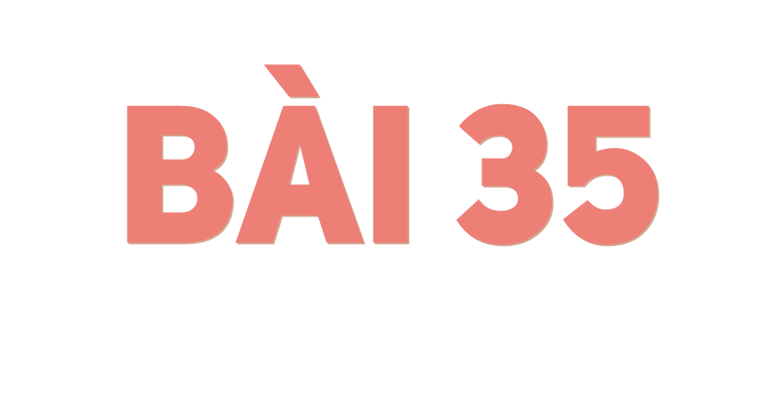
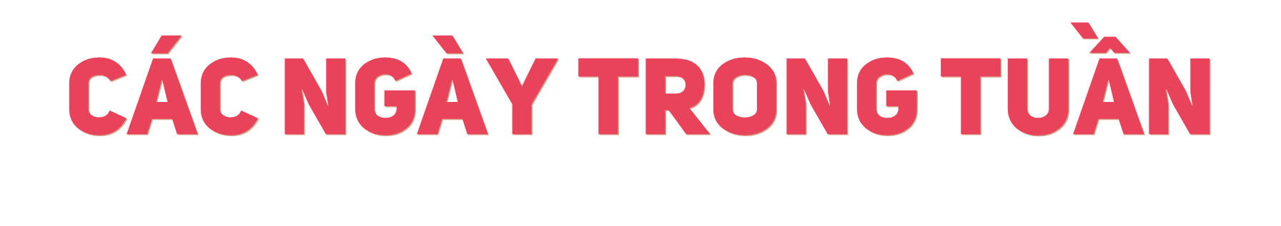
SGK-76,77
TIẾT 1

Slide 3


Slide 4

Em được nghỉ những ngày nào?
Trong tuần em đi học vào những ngày nào?

Slide 5
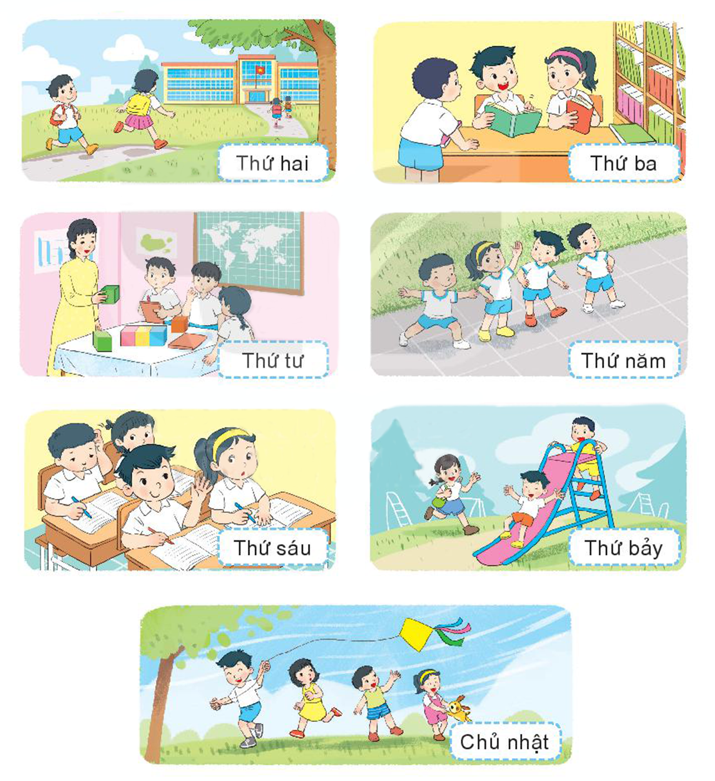
Thứ hai
Thứ ba
Thứ tư
Thứ năm

Slide 6
Thứ sáu
Thứ bảy
Chủ nhật

Slide 7
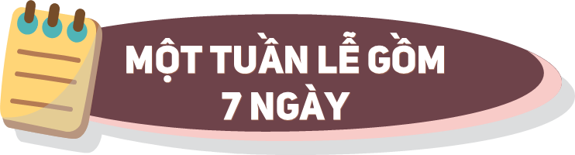

Thứ Hai
Thứ Ba
Thứ Tư
Thứ Năm
là ngày
đầu tuần
Thứ Sáu
Thứ Bảy
Chủ Nhật
là ngày
cuối tuần

Slide 8

Thứ Ba
Thứ Năm
Thứ Bảy
Thứ Hai
Thứ Tư
Thứ Sáu
Chủ Nhật
Hôm qua
Hôm nay
Ngày mai

Slide 9


Slide 10
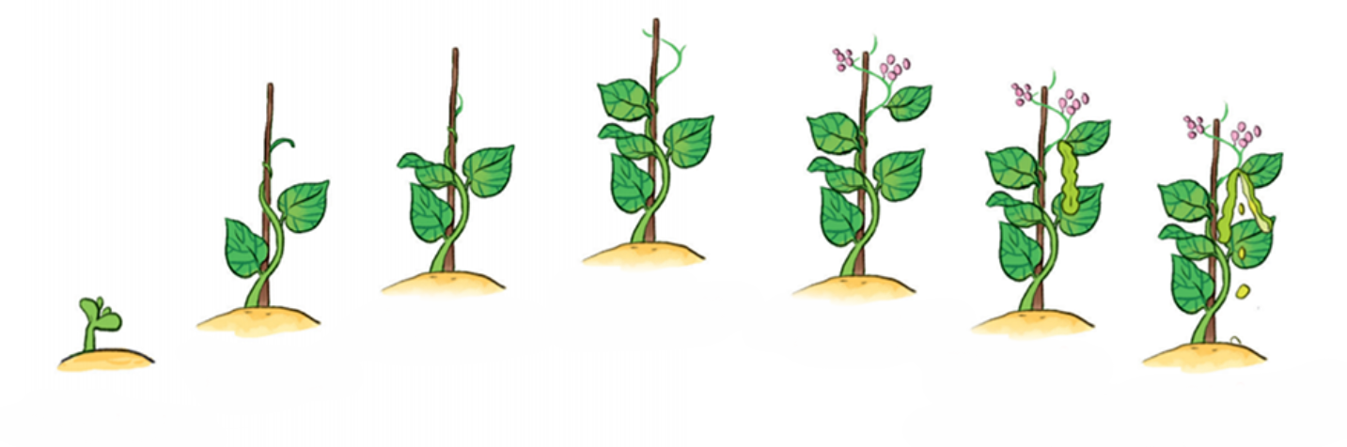
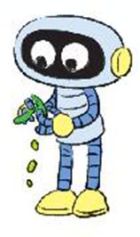
1
Bạn Rô-bốt trồng một cây đậu thần.
Thứ Năm
Thứ Tư
Thứ Sáu
Thứ Ba
Thứ Bảy
Thứ Hai
Chủ Nhật
a) Cây đậu thần nảy mầm vào ngày nào trong tuần?
=> Cây đậu thần nảy mầm vào ngày thứ Hai.

Slide 11
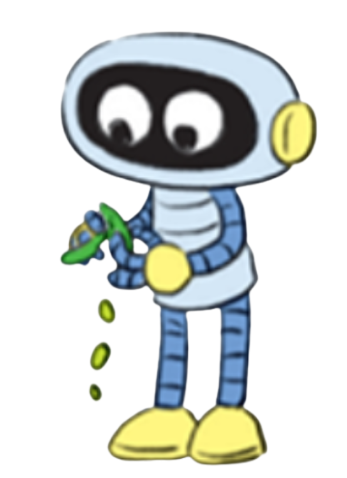
1
Bạn Rô-bốt trồng một cây đậu thần.
Thứ Năm
Thứ Tư
Thứ Sáu
Thứ Ba
Thứ Bảy
Thứ Hai
Chủ Nhật
b) Cây đậu thần ra hoa vào ngày nào trong tuần?
=> Cây đậu thần ra hoa vào ngày thứ Sáu.

Slide 12
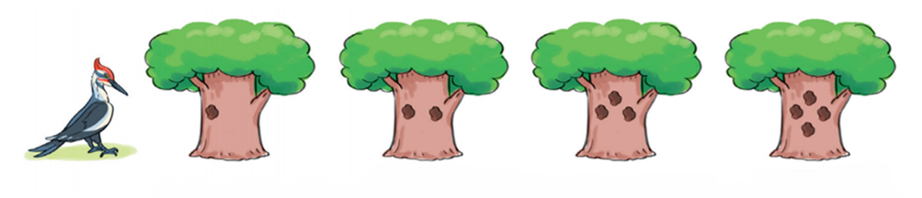
2
Tìm ngày còn thiếu.
?
?
Thứ Hai
Thứ Ba
Thứ Tư
Thứ Năm

Slide 13

Mỗi bông hoa ghi một ngày trong tuần. Em hãy đọc tên các ngày còn thiếu.
3
?
Thứ Tư
?
a)
Thứ Ba
Thứ Năm
Hôm qua
Hôm nay
Ngày mai

Slide 14
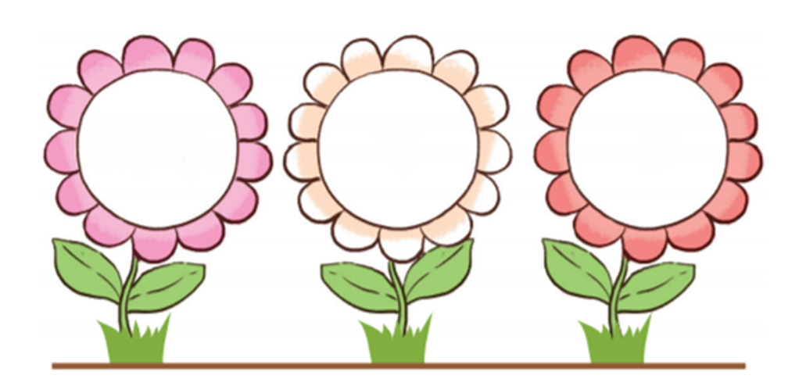
Mỗi bông hoa ghi một ngày trong tuần. Em hãy đọc tên các ngày còn thiếu.
3
?
?
b)
Thứ Sáu
Thứ Bảy
Chủ nhật
Hôm qua
Hôm nay
Ngày mai

Slide 15


